Slide 1
Муниципальное дошкольное образовательное учреждение
«Захаровский детский сад №2»
Визитная карточка участника конкурса «Воспитатель года 2021»
воспитателя первой квалификационной категории
Буртасовой Татьяны Александровны

Slide 2
Немного о себе…
Должность – воспитатель
Образование –среднее специальное
Стаж работы в ДОУ – 19 лет
Категория - первая

Slide 3
Почему я работаю воспитателем…
Для меня воспитатель – это жизнь, моя философия. Я - счастливый человек! Мне позволено судьбой быть рядом с нашим будущим, с нашими детьми!
Каждая мать счастлива, когда вновь проживает период детства со своим ребенком. А мне посчастливилось наслаждаться этим возрастом многократно, каждый раз «уча других, учится самой»

Slide 4
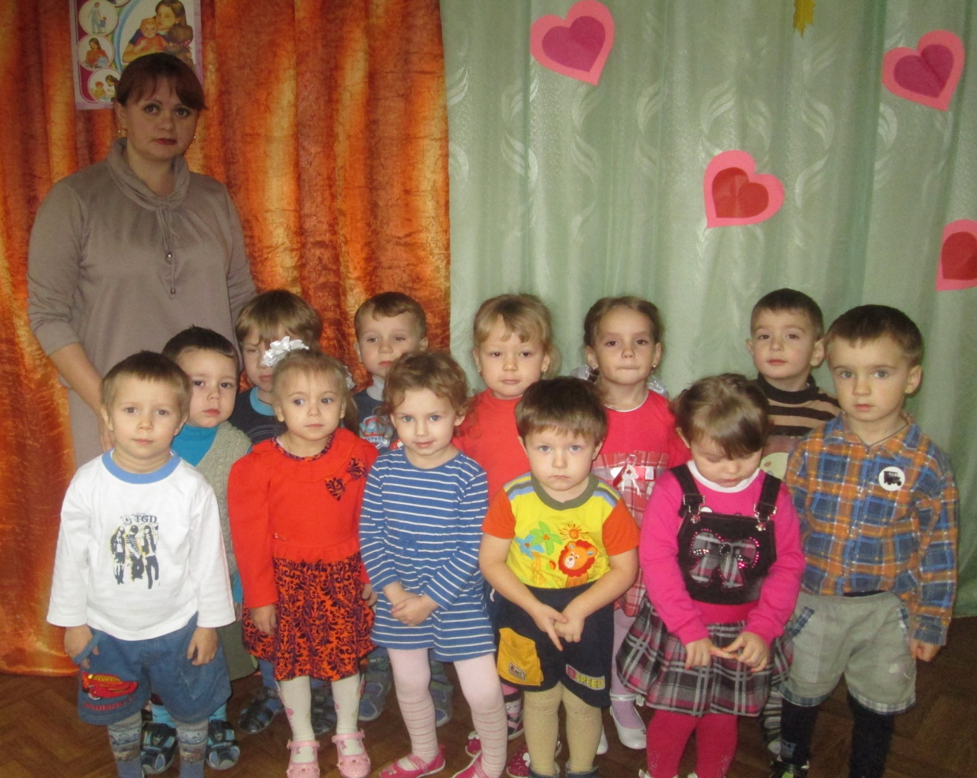
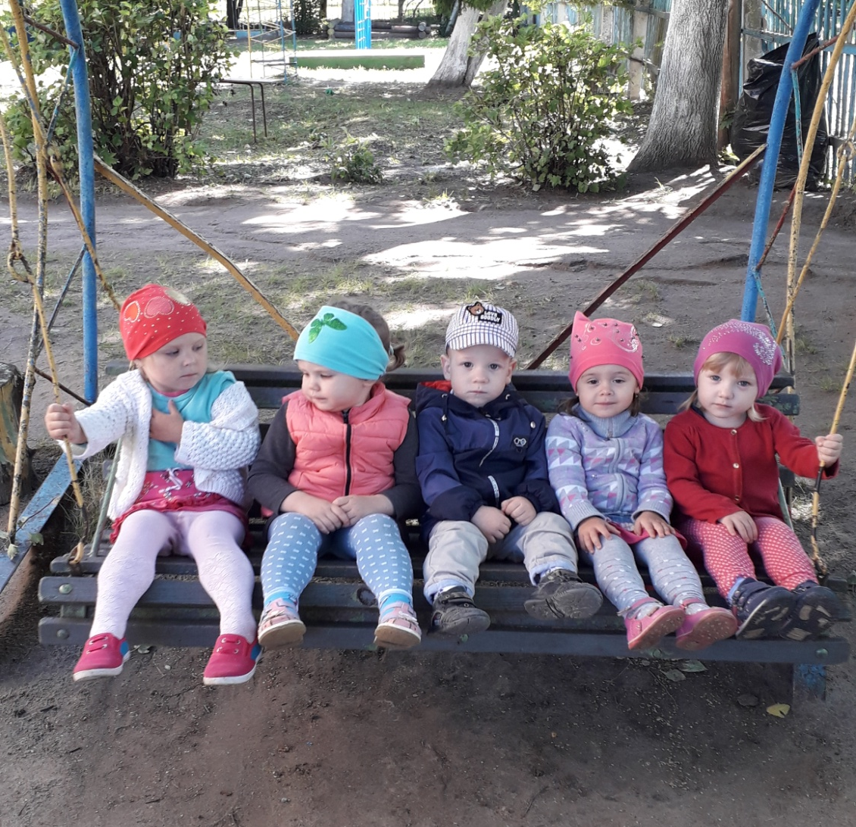
Мои воспитанники…

Slide 5
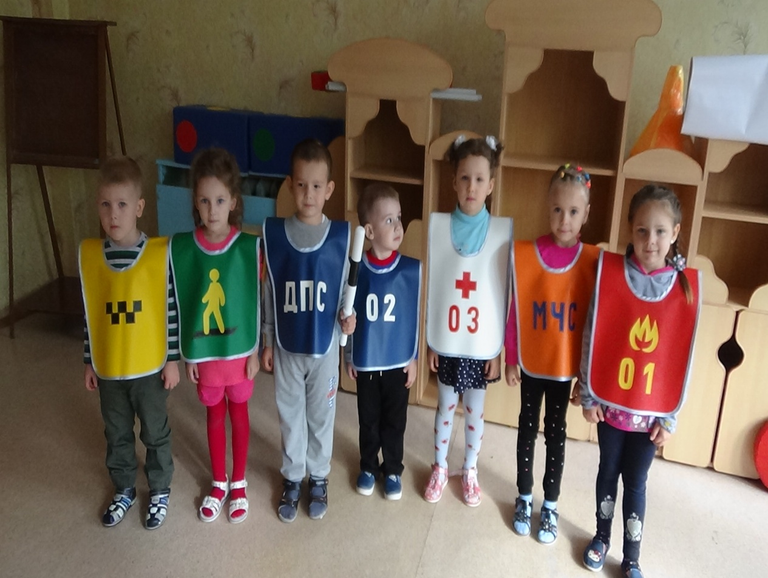
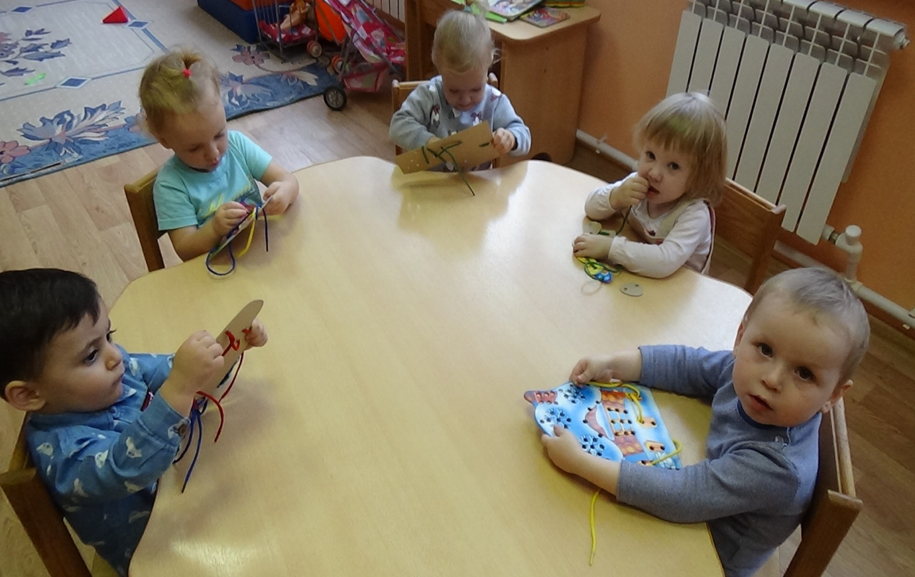
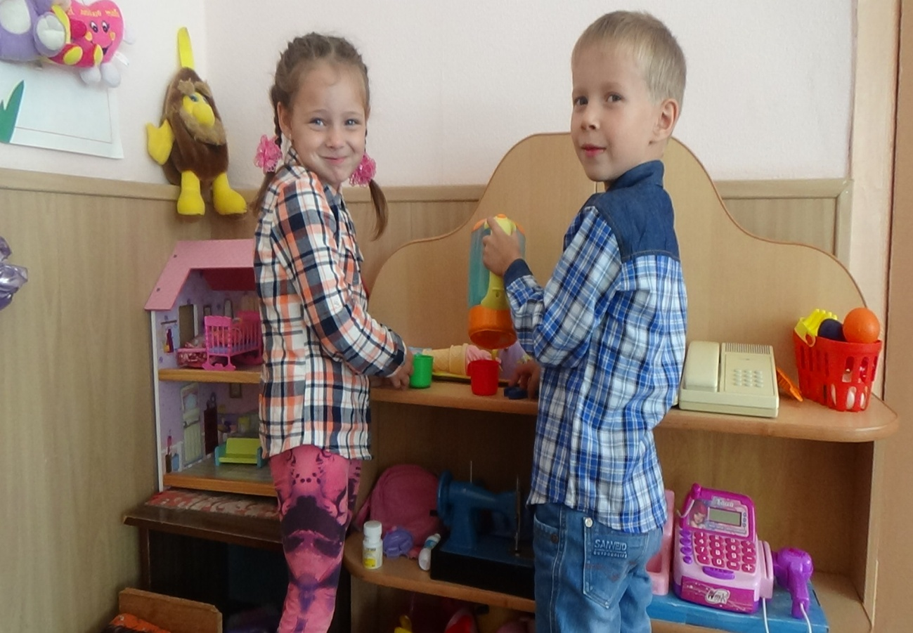
Мы играем…

Slide 6
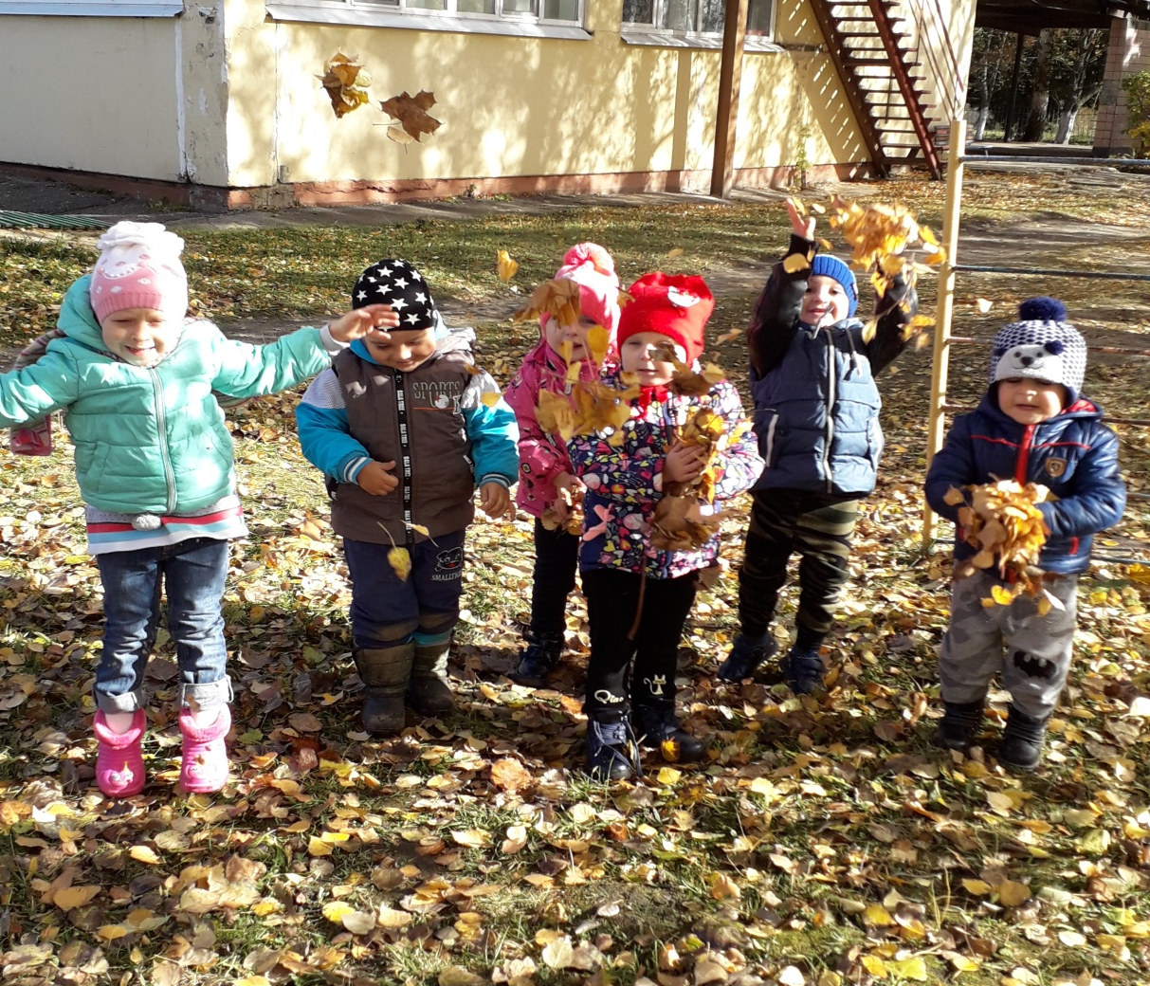
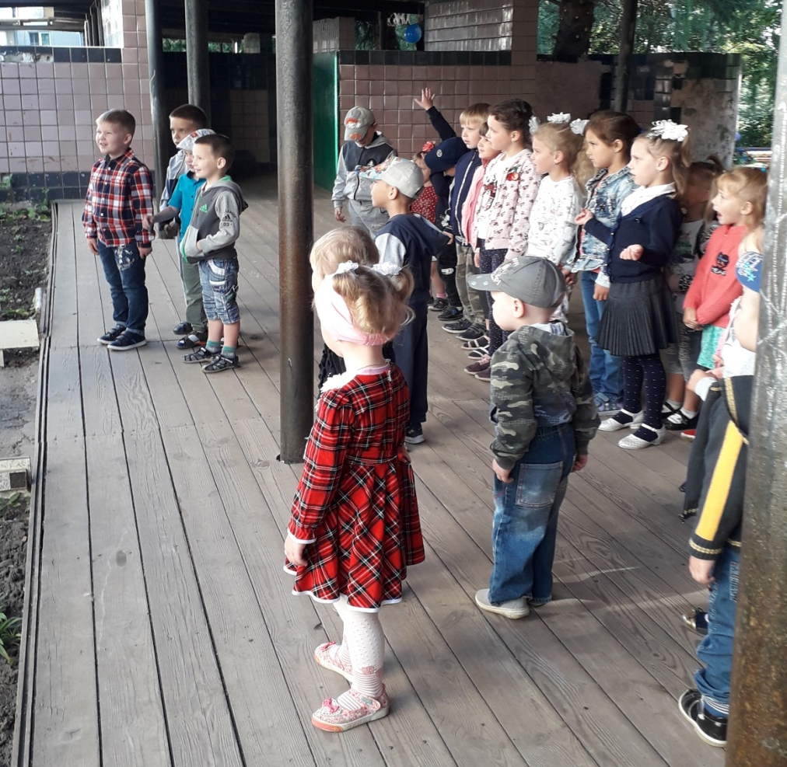
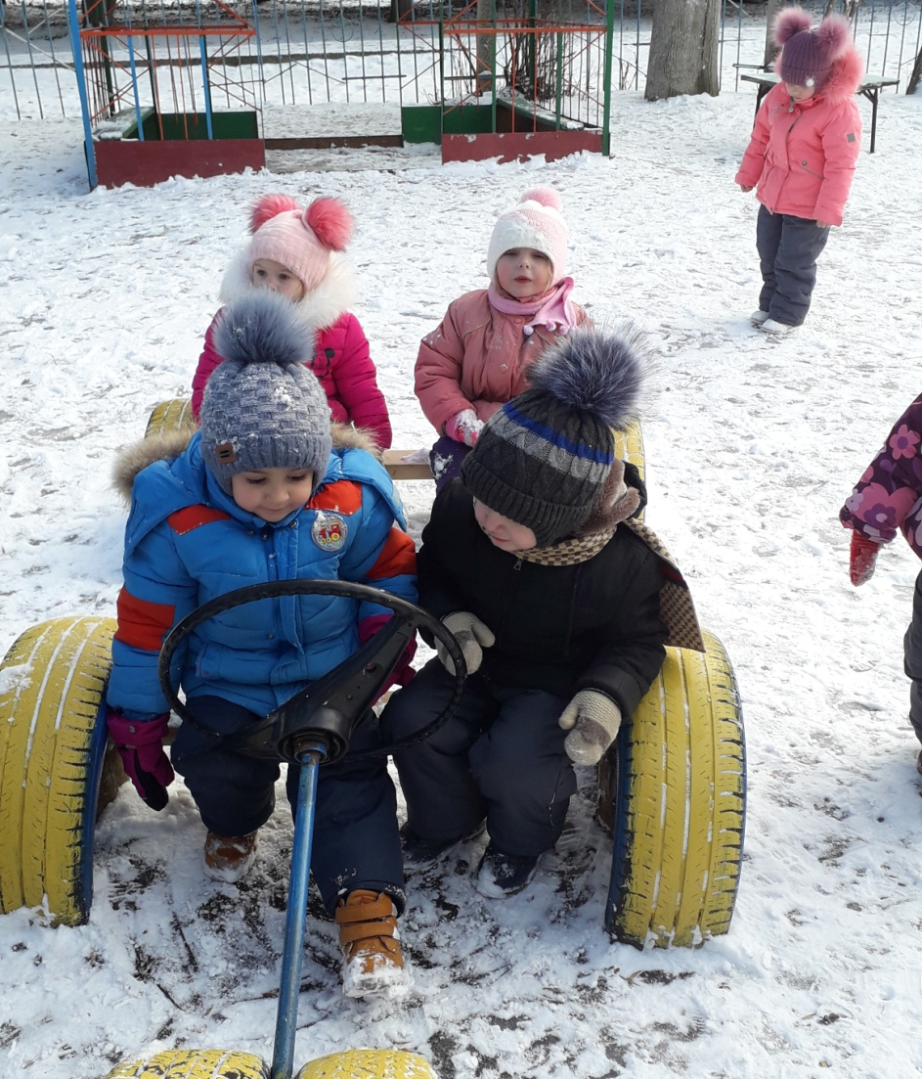
Мы гуляем…

Slide 7
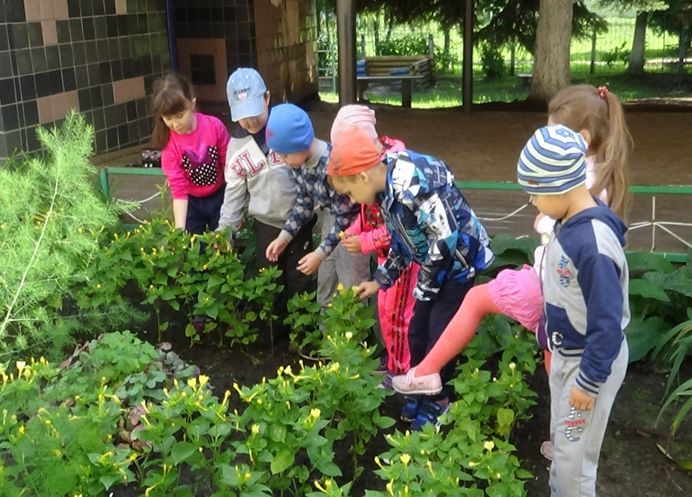
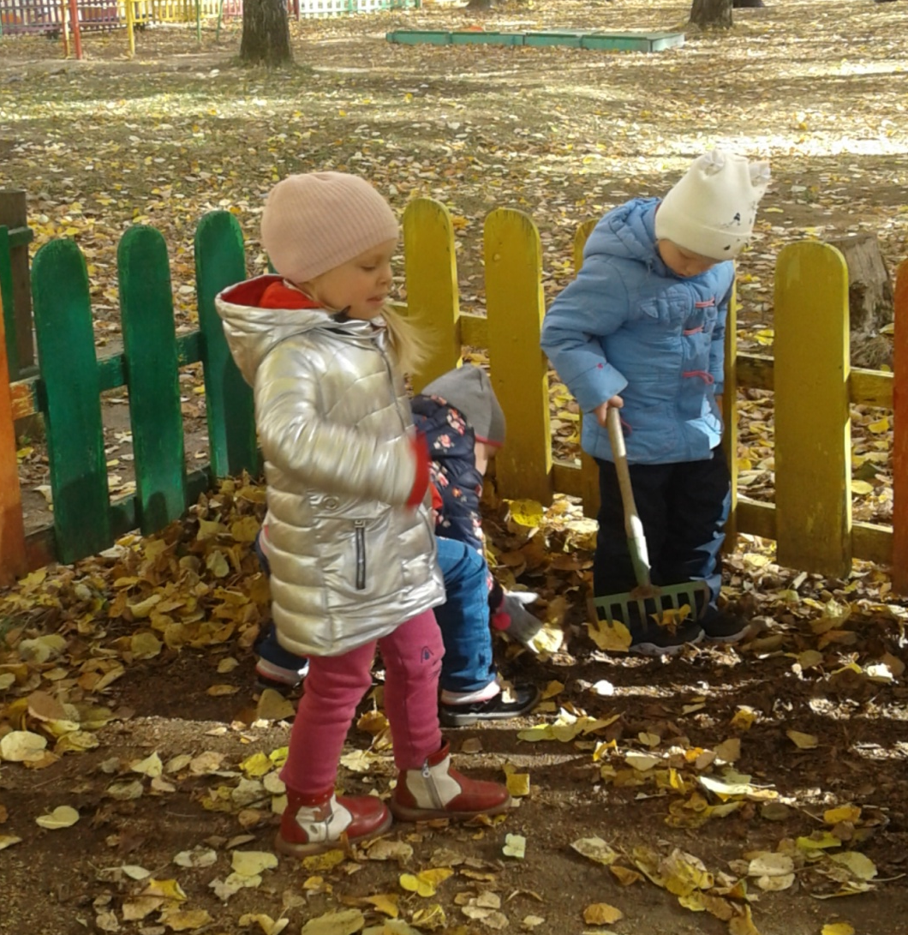
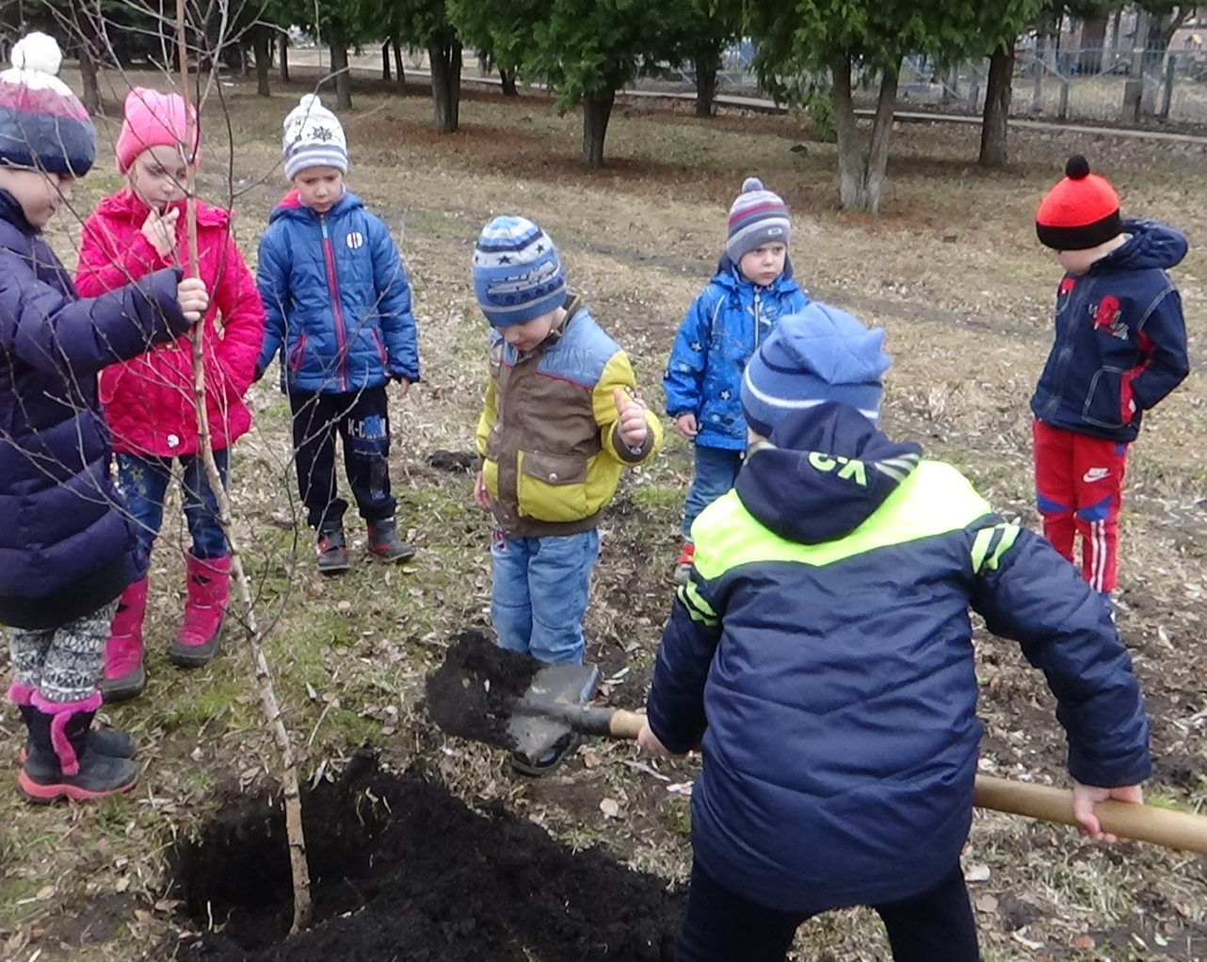
Мы помогаем…

Slide 8
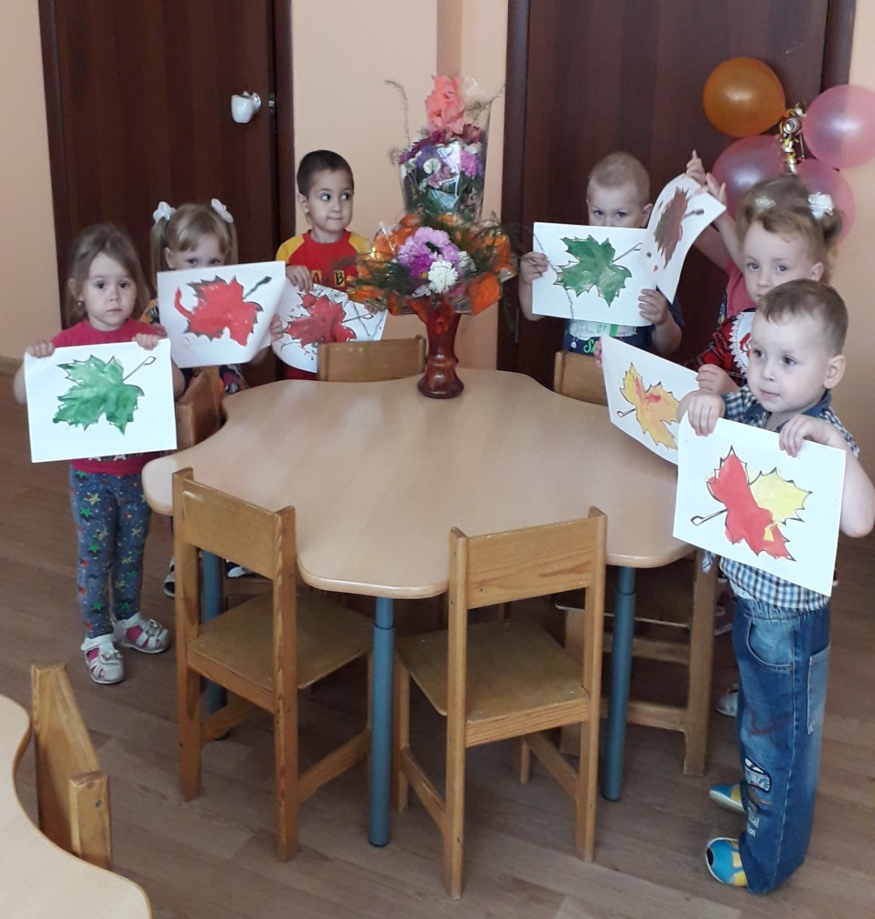
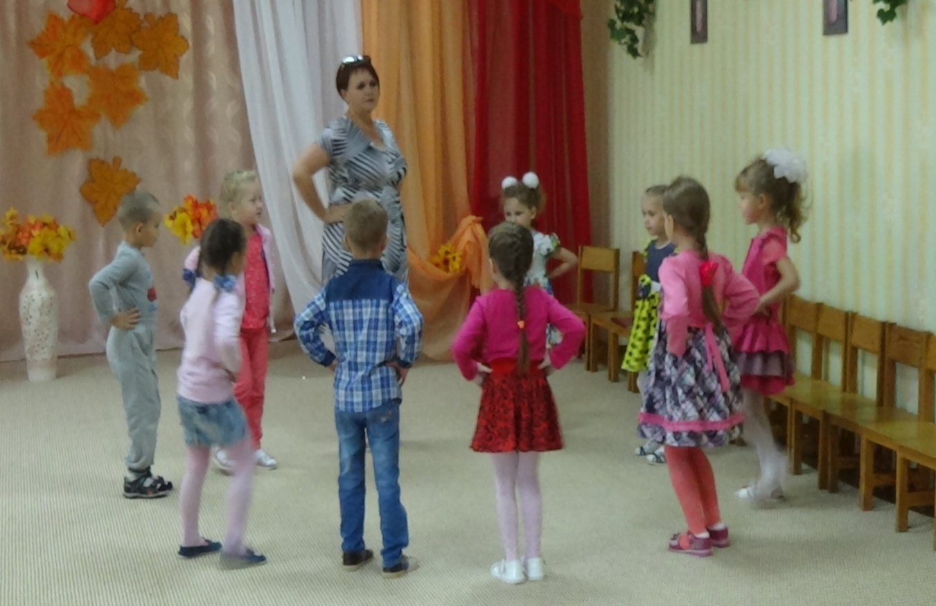
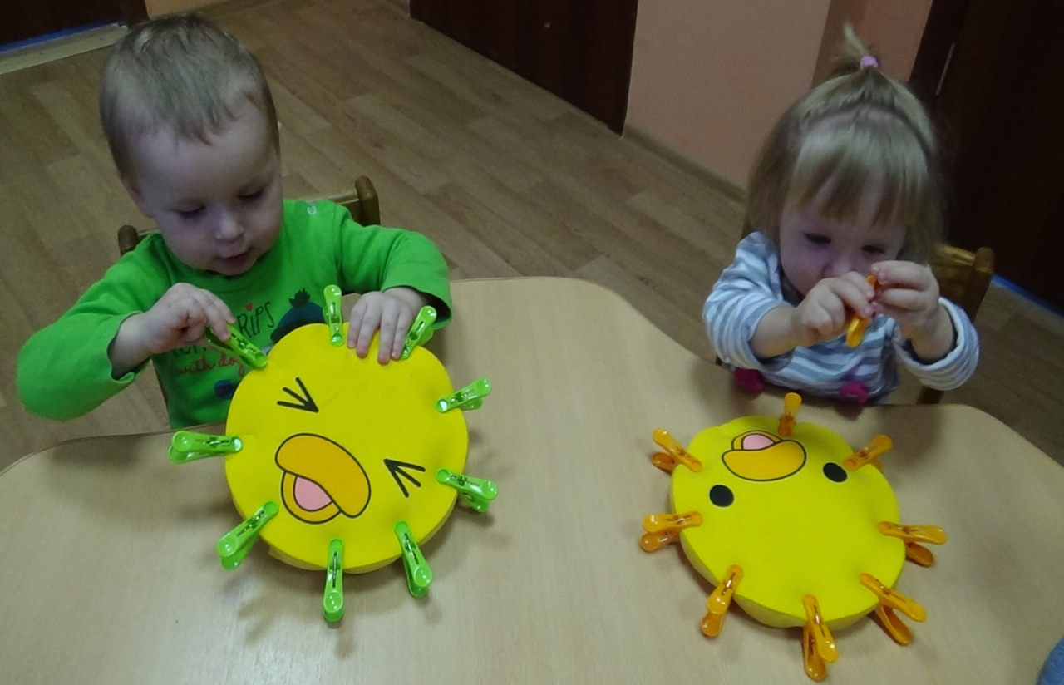
Наши занятия…

Slide 9
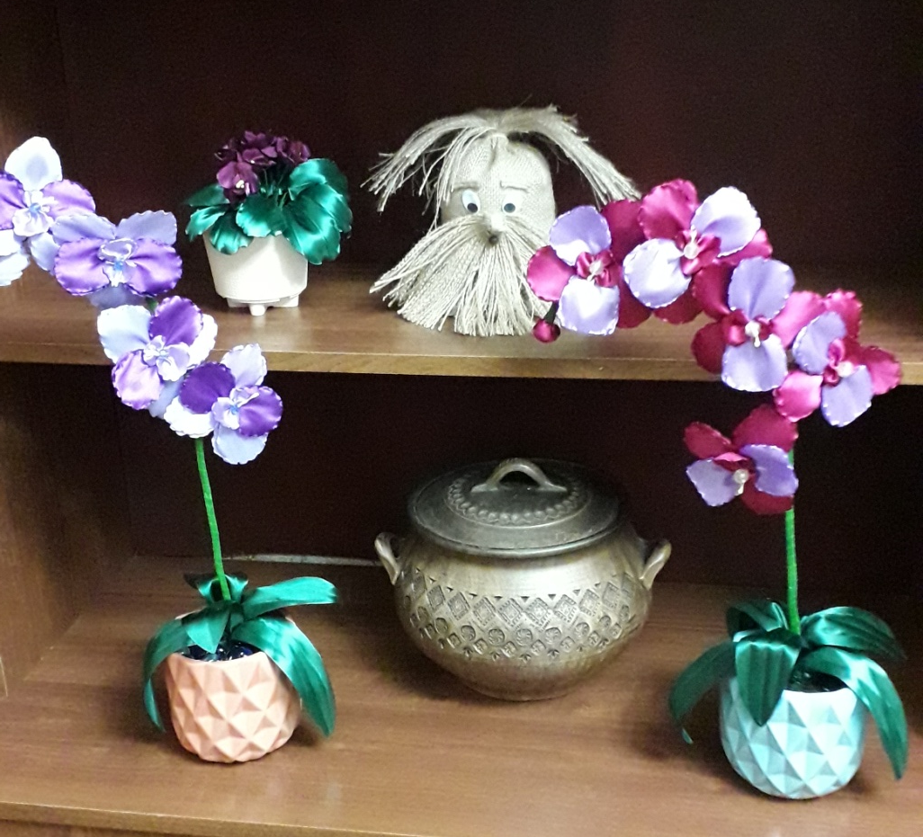
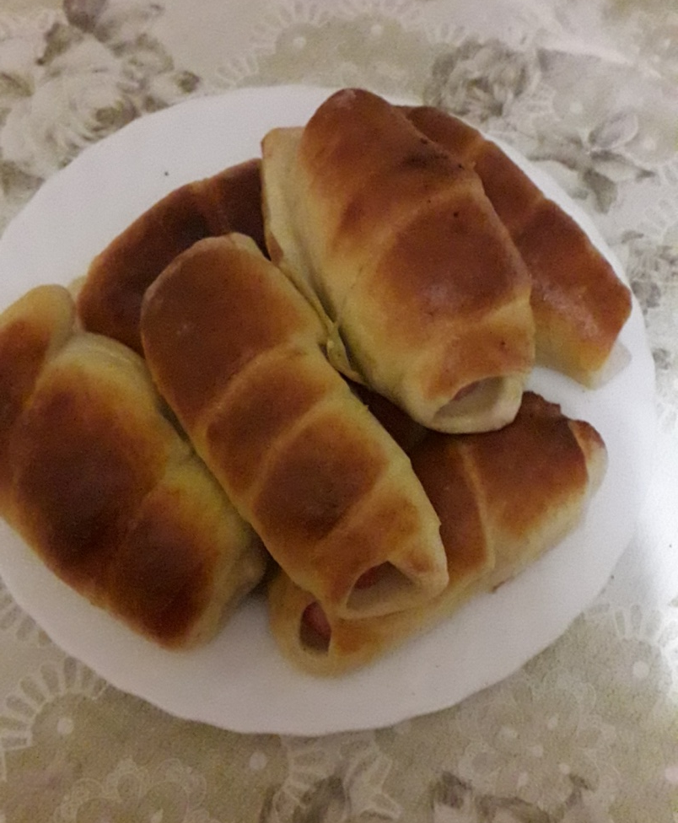
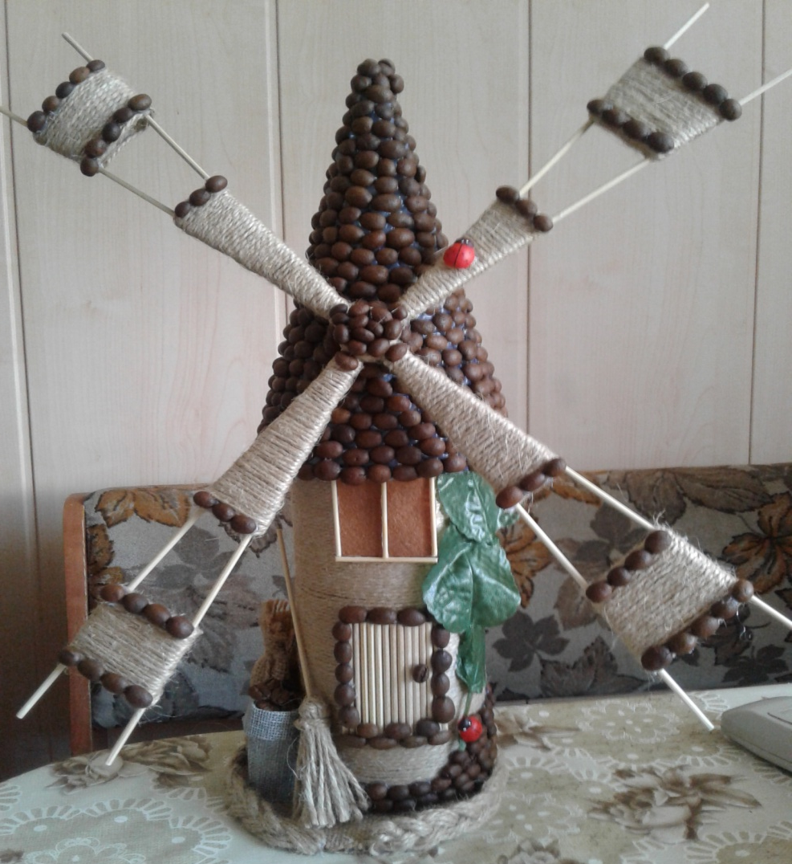
Мои увлечения…

Slide 10
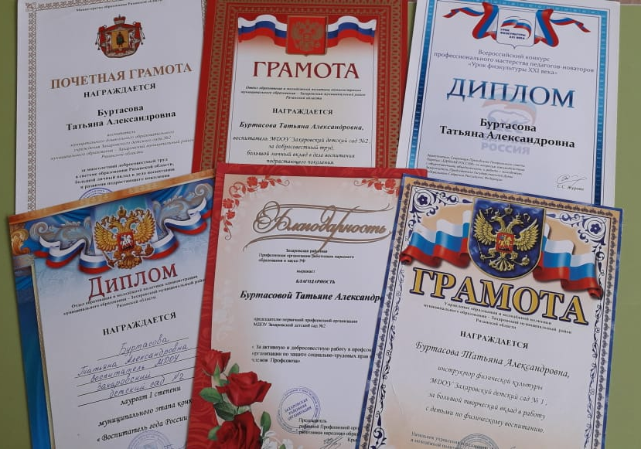
Мои достижения…

Slide 11
Спасибо за внимание!

